Slide 1
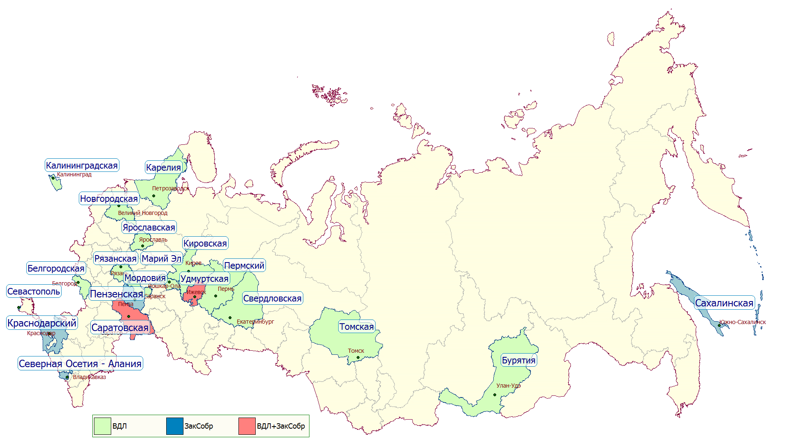
Количество поданных заявлений о включении в список избирателей по месту нахождения
на выборах в органы государственной власти субъектов Российской Федерации
10 сентября 2017 года
Всего заявлений, поданных в 20 субъектах Российской Федерации
20
223 407
(0,94 % от числа избирателей)
СУБЪЕКТОВ РОССИЙСКОЙ ФЕДЕРАЦИИ
23 680 279
ИЗБИРАТЕЛЕЙ
Подано в ТИК
77 767
Подано в УИК
101 756
РОССИЙСКАЯ ФЕДЕРАЦИЯ
МОСКВА
Подано через МФЦ
16 619
Подано через ЕПГУ
5 337
Количество специальных заявлений (с марками), поданные в УИК
21 928

Slide 2

ПОРЯДОК ПОДАЧИ ЗАЯВЛЕНИЯ ПО МЕСТУ НАХОЖДЕНИЯ
Информационно-справочная служба
ЦИК России
Карта с адресами УИК и ТИК
на сайтах ЦИК России и ИКСРФ
Заявление
о включении в список избирателей по месту нахождения
ТИК
За 45–5 дней до дня голосования с 31 января по 12 марта (в любую ТИК)
УИК
За 20–5 дней до дня голосования с 25 февраля по 12 марта (в любую УИК)
МФЦ
За 45–5 дней до дня голосования
с 31 января по 12 марта
ЕПГУ

Slide 3
ОБРАБОТКА ЗАЯВЛЕНИЙ
О ВКЛЮЧЕНИИ В СПИСОК ИЗБИРАТЕЛЕЙ ПО МЕСТУ НАХОЖДЕНИЯ
УИК
Не позднее 10.00
по местному времени
за 4 дня до дня голосования
(13 марта, вторник)
База
обработки заявлений
ГАС «Выборы»
Не позднее 9.00
по местному времени
за 3 дня до дня голосования
(14 марта, среда)
МФЦ
ТИК
ЕПГУ
Книга списка избирателей со сведениями избирателей, подавших заявления
о включении в список избирателей
по месту нахождения
Реестр избирателей,
подлежащих исключению
из списка избирателей
Не позднее чем за 1 день
до дня голосования
(16 марта, пятница)
ТИК
ТИК
УИК
УИК

Slide 4
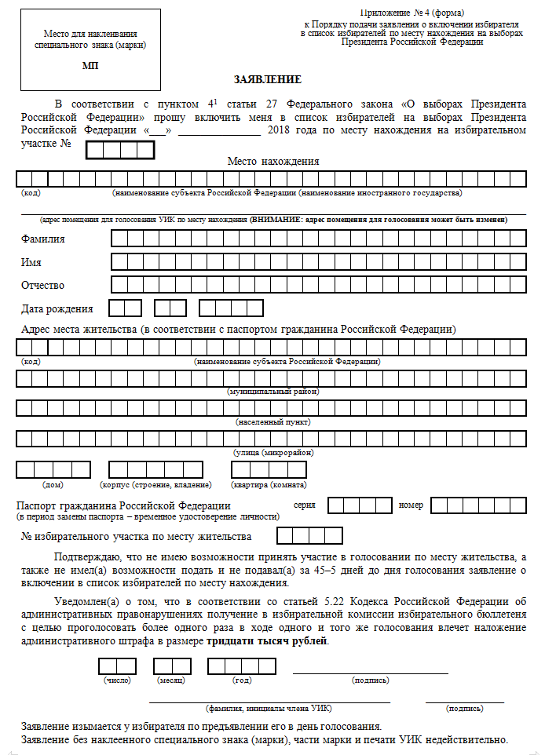

Slide 5
